Slide 1
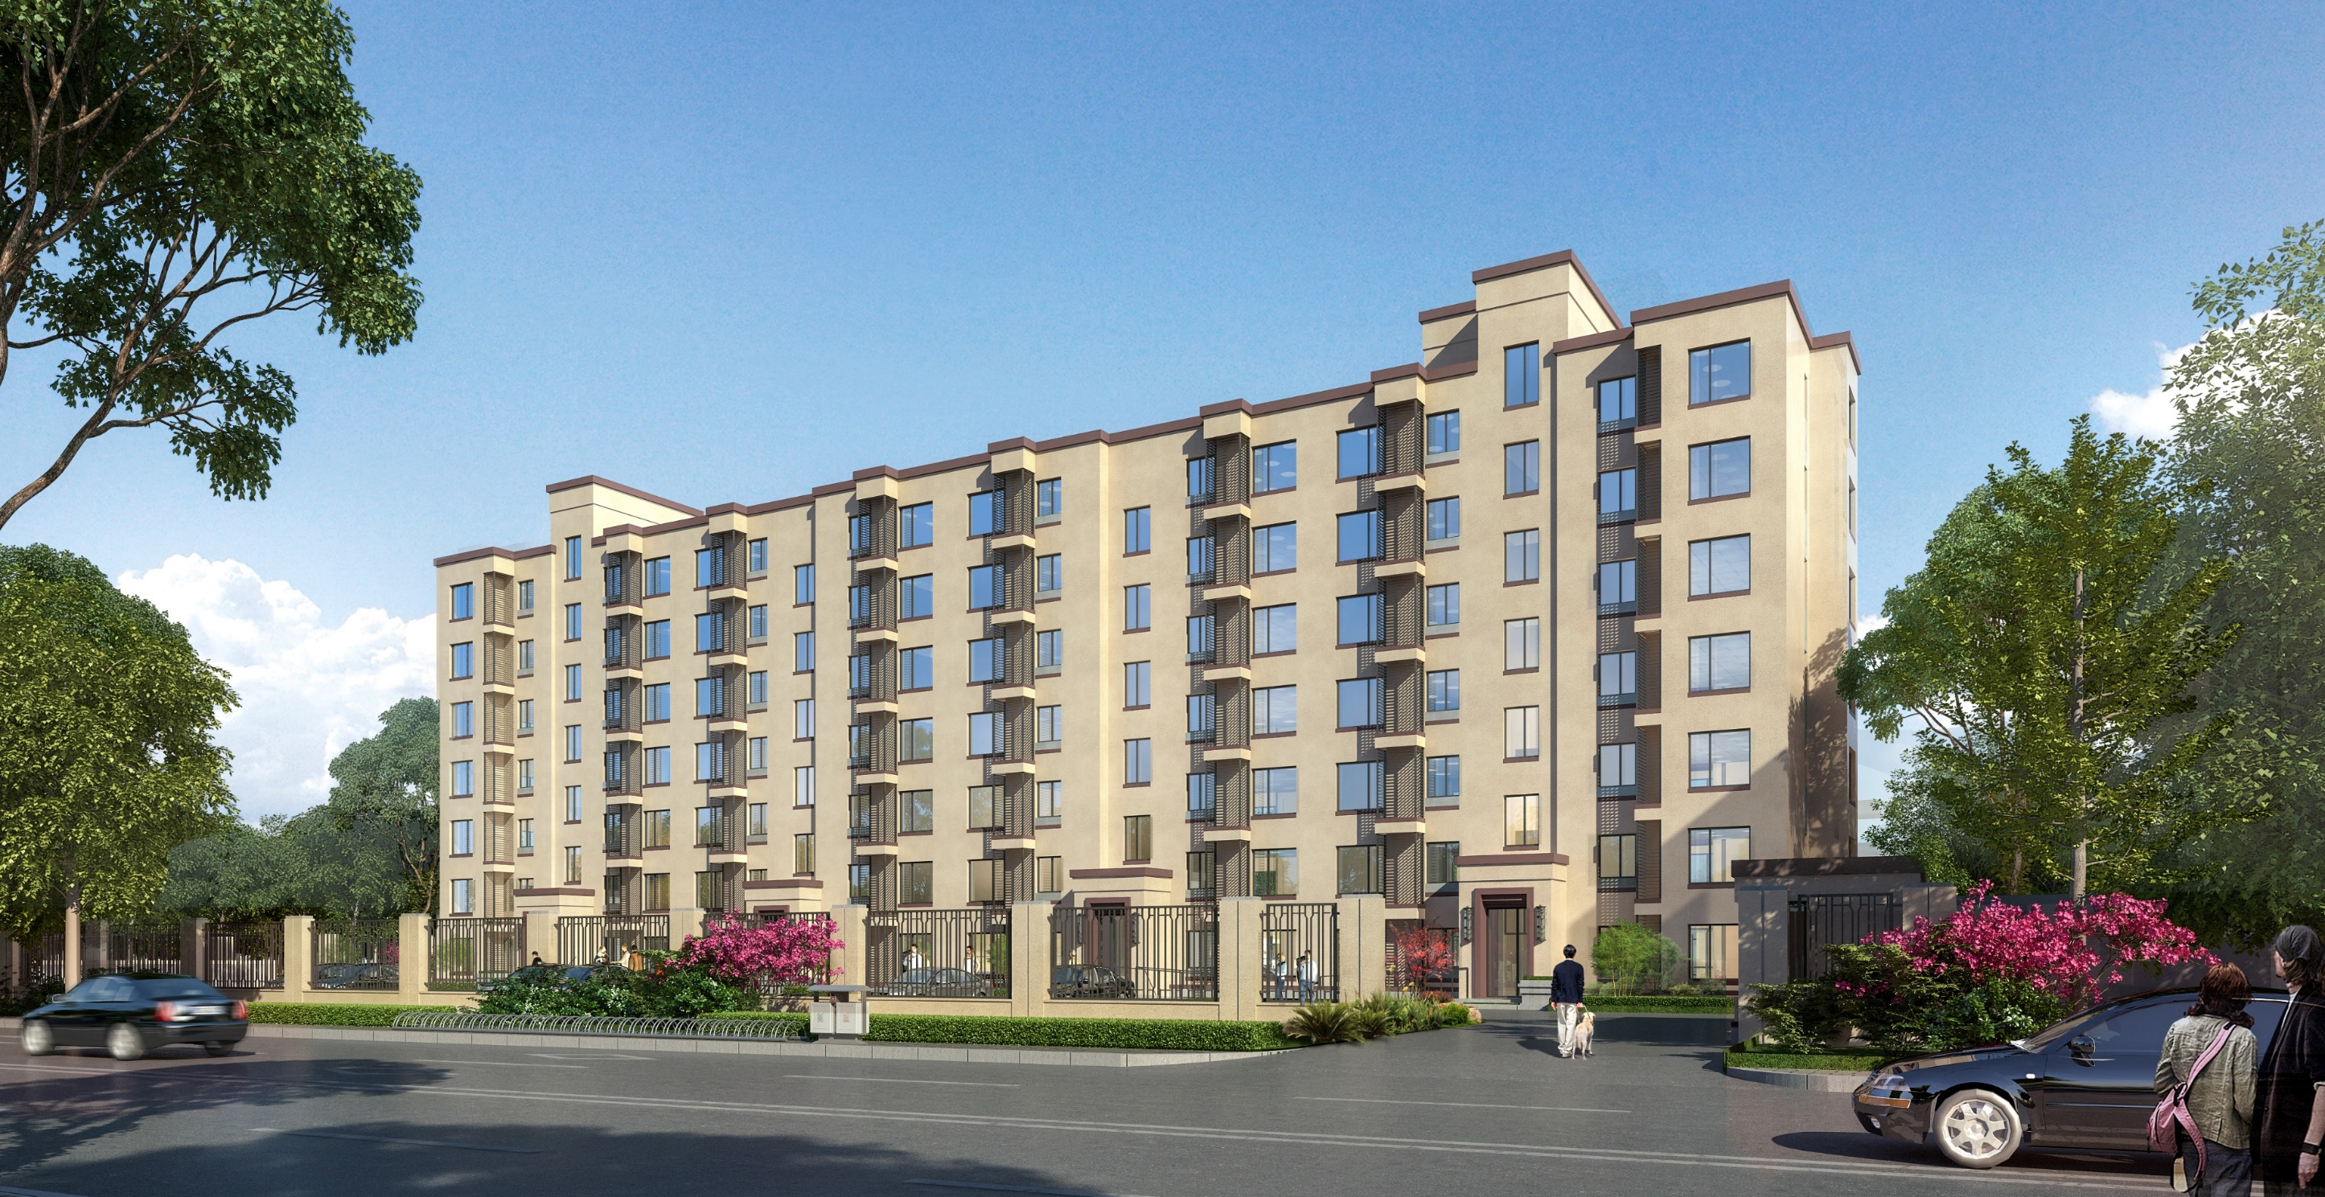
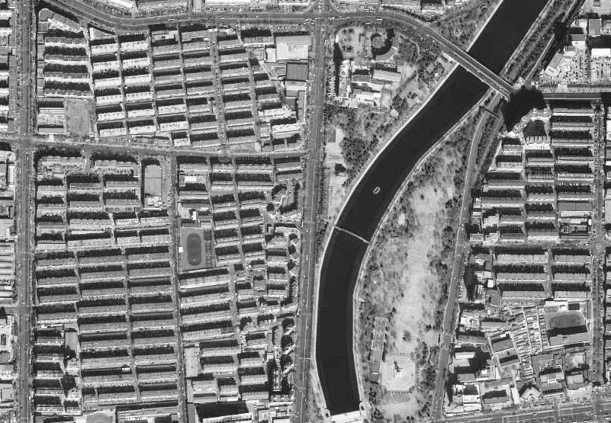
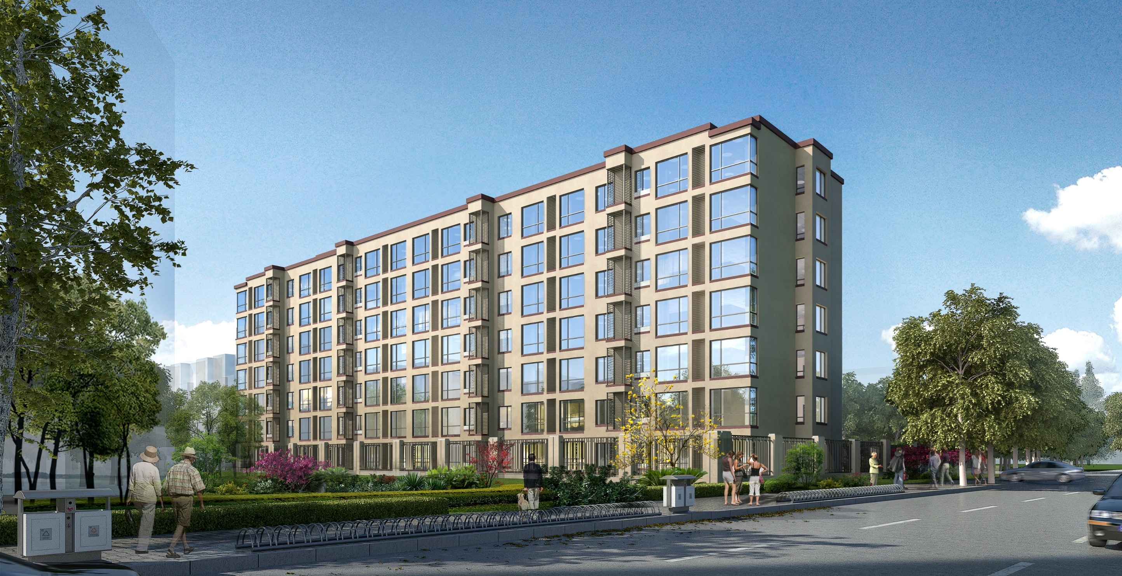
附件：果园新里中区1、9号危旧楼改建项目区位示意图
初步规划设计方案效果示意图
该项目毗邻密虹公园，距果园小学250米，距密云区政府800米，周边分布有幼儿园、卫生站、超市。
深棕色涂料
西外大街
密云区政府
米黄色涂料（色号：0101）
深棕色涂料
果园社区卫生站
西门桥
浅灰色涂料
季庄小学
阳光幼儿园
密云密虹公园
450m
800m
果园北街
150m
物美超市
SITE
100m
鼓楼
250m
密
关
路
果
园
路
果园小学
新
西
路
650m
白
河
全民体育健身园
京密路
西北角人视图
项目四至：东至新西路，南至果园新里中区现状11、12号楼，西至果园新里中区现状2、7号楼，北至果园北街。
深棕色涂料
浅灰色涂料
米黄色涂料（色号：0101）
米黄色涂料（色号：0101）
果园新里北区
深棕色涂料
24号楼
25号楼
果园北街
2号楼
1号楼
新西路
密虹公园
果园新里中区2、7号楼
SITE
9号楼
7号楼
果园新里中区11、12号楼
东南角人视图

Slide 2
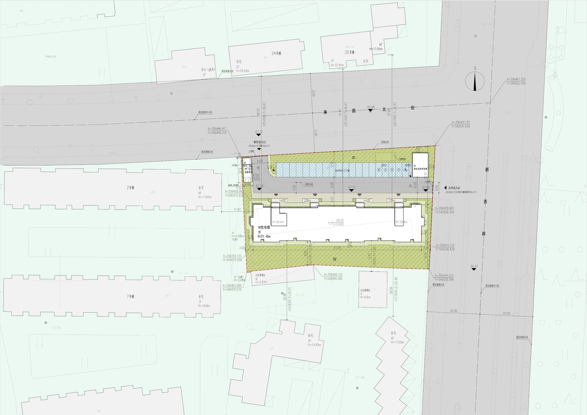
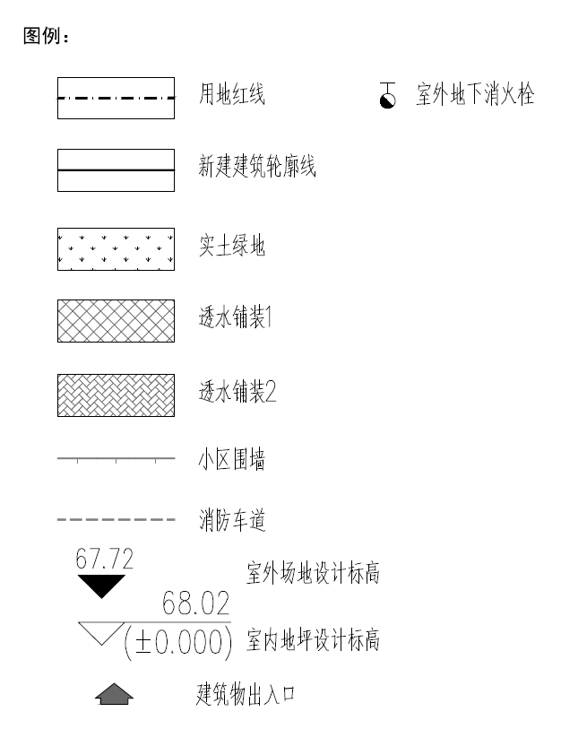
总体技术经济指标
 |  | 总计 | 单位 | 备注
总用地面积 |  | 3123.07 | ㎡ | 均为建设用地，具体面积以钉桩为准
总建筑面积 |  | 5925.74 | ㎡ | 均为地上建筑
其中 | 住宅楼面积 | 5896.3 | ㎡
 | 门卫及设备用房面积 | 29.44 | ㎡ | 其中门卫面积8㎡，设备用房面积21.44㎡
建筑基底面积 |  | 878.88 | ㎡
建筑密度 |  | 28.1%
容积率 |  | 1.90
绿地面积 |  | 913.80 | ㎡
绿地率 |  | 29% |  | 改建前无绿地，改建后增加913.8㎡绿地。
建筑高度 |  | 21.45 | m
层数 |  | 7 | 层
居住户数 |  | 84 | 户 | 原户数84户，改建后户数84户，户数不变
机动车停车位 |  | 20 | 个 | 改建前用地范围内停车位19个，改建后停车位20个，其中有4个充电停车位
非机动车停车位 |  | 28 | 个 | 其中电动自行车停车位20个，普通自行车停车位8个
备注：根据京政发 ［2015］7号《北京市居住公共服务设施配置指标》，本项目需按1.0车位/户（即84个车位）配置。该项目为危旧楼改建项目，由于受场地条件限制及改造资金成本影响，结合危旧楼改建政策精神，本改建项目停车位按不低于现状（19个车位）配置。
单体建构筑物技术经济指标
序号 |  | 总建筑面积（㎡） | 地上建筑面积（㎡） | 地下建筑面积（㎡） | 层数 | 建筑高度（m） | 备注
1 | 1#住宅楼 | 5896.3 | 5896.3 | 0 | 7 | 21.45
2 | 2#门卫及设备用房 | 29.44 | 29.44 | 0 | 1 | 3.15 | 其中门卫面积8㎡，设备用房面积21.44㎡。设备用房为给水泵房及热力小室。
3 | 3#非机动车停车棚 | - | - |  |  |  | 平面尺寸约为6m*9m,根据相关文件要求，非机动车棚不计入建筑面积
合计 |  | 5925.74 | 5925.74
拟建规划设计方案总平面图

Slide 3
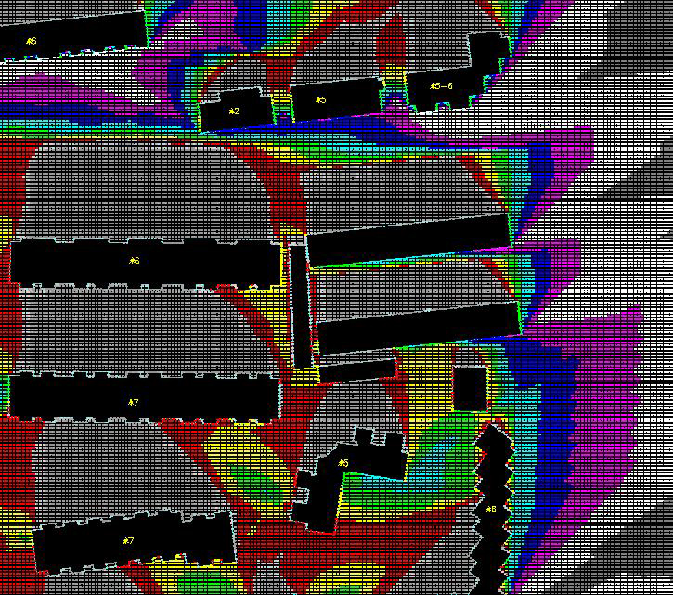
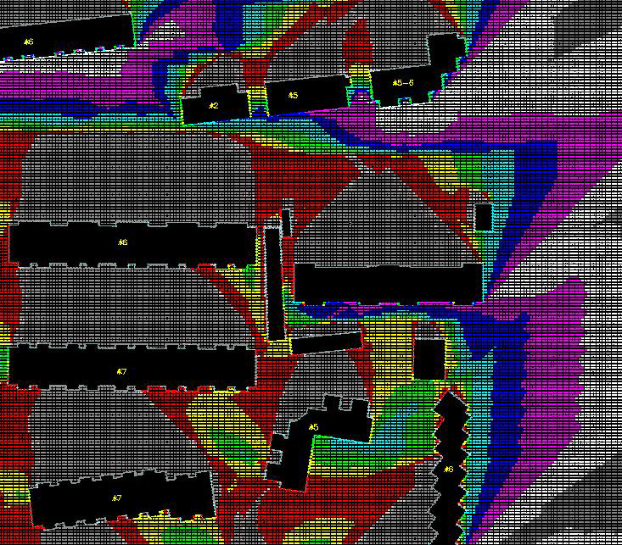
日照模拟计算图
N
24号楼
25号楼
24号楼
25号楼
1号楼
2#门卫及设备用房
3#非机动车停车棚
2号楼
2号楼
9号楼
1#住宅楼
库房
库房（已拆除）
小区管理处
小区管理处
小区管理处
小区管理处
7号楼
7号楼
12号楼
11号楼
12号楼
11号楼
10号楼
10号楼
改建前建筑日照情况
改建后建筑日照情况
此次计算采用众智日照分析软件 9.0 版本计算。具体日照技术参数为：
（1）经纬度：东经117°10′，北纬30°06′
（2）有效时间：大寒日8：00-16：00
（3）时间计算精度：1 分钟
（4）时间累计方式：连续日照30 分钟
（5）最小太阳高度角：8°
（6）光与墙面、窗面最小夹角：15°
（7）计算受影面：距离内坪0.9m 高的外墙位置
（8）计算时均采用真太阳时
经众智日照软件分析计算:
本项目设计符合《城市居住区规划设计标准》：北京地区住宅建筑日照不应低于大寒日日照时数2小时标准。
本项目设计符合《北京市住宅设计规范》DB11/1740-2020有关日照标准：每套住宅至少应有一个居住空间能获得冬季日照。
本项目改建后比改建前日照时间有所增加，日照情况优于之前。（详见具体日照对比）
按照本案建设后，本项目对周边现状建筑满足国家规定的日照标准，未产生不利影响。（详见具体日照对比）
0小时
1小时
2小时
3小时
4小时
5小时
6小时
8小时

Slide 4
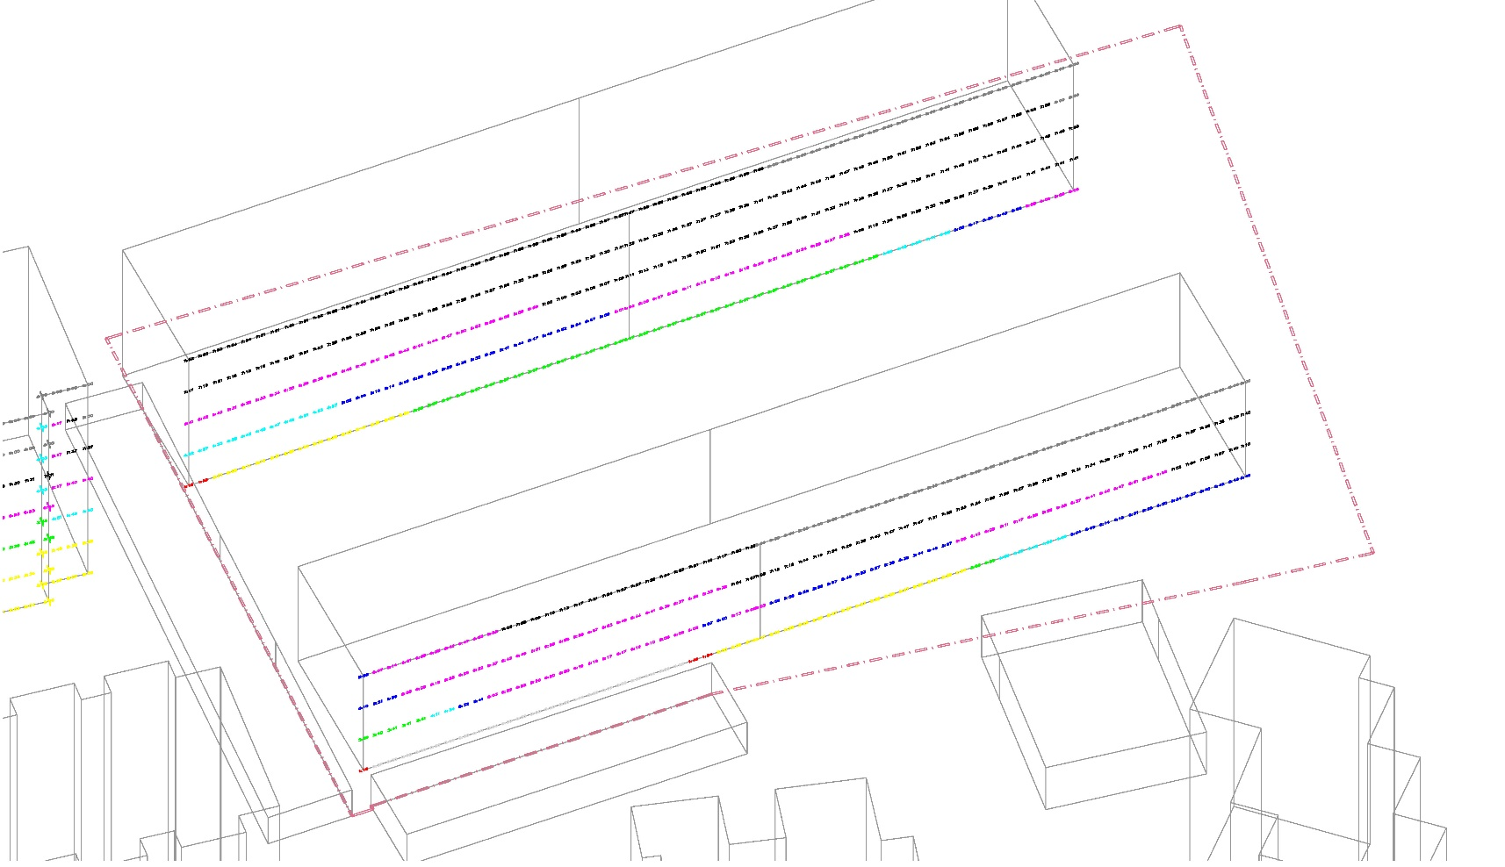
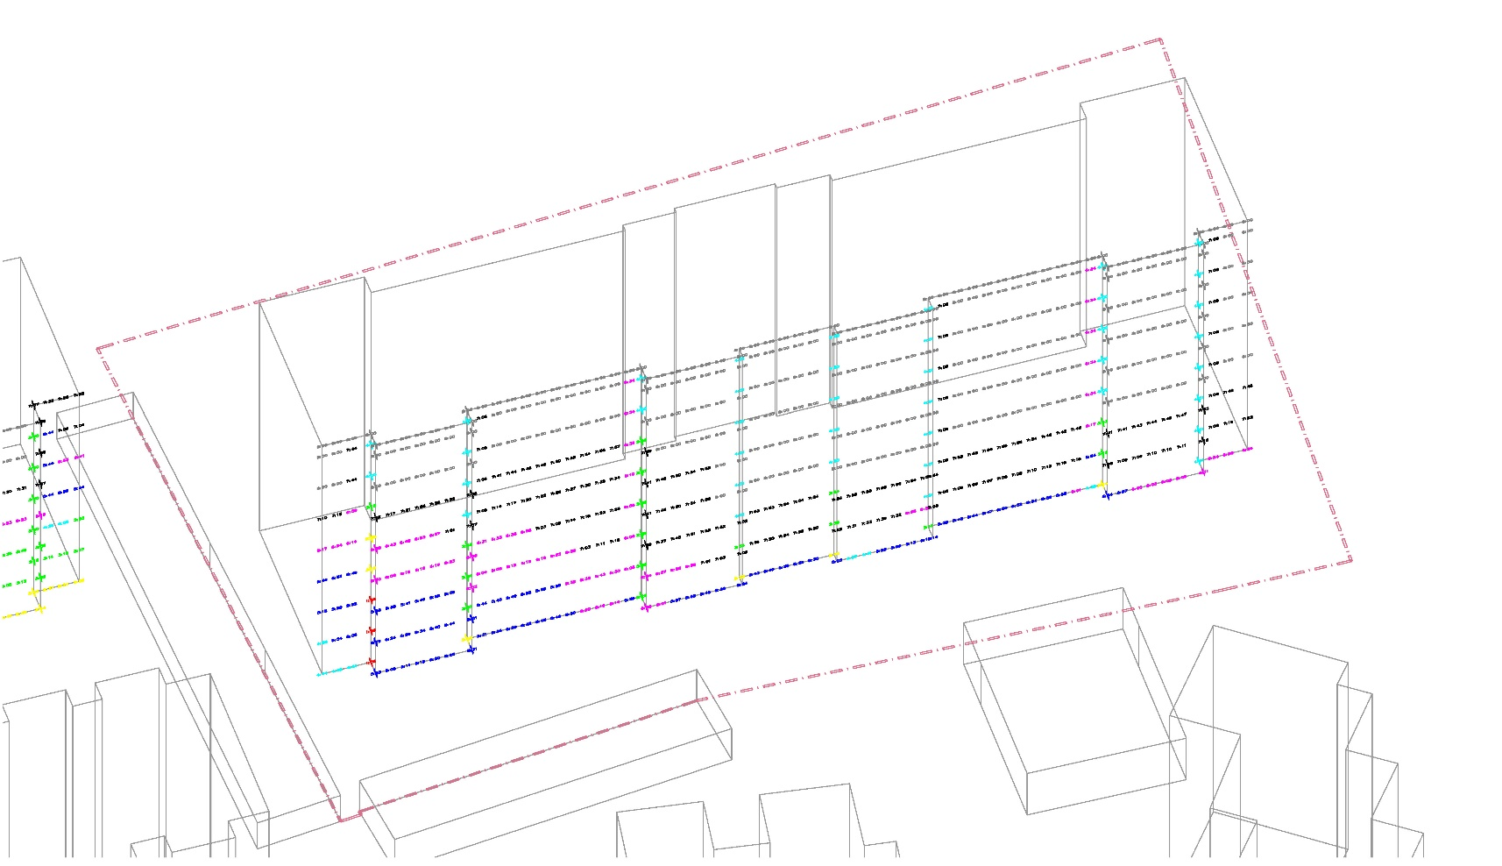
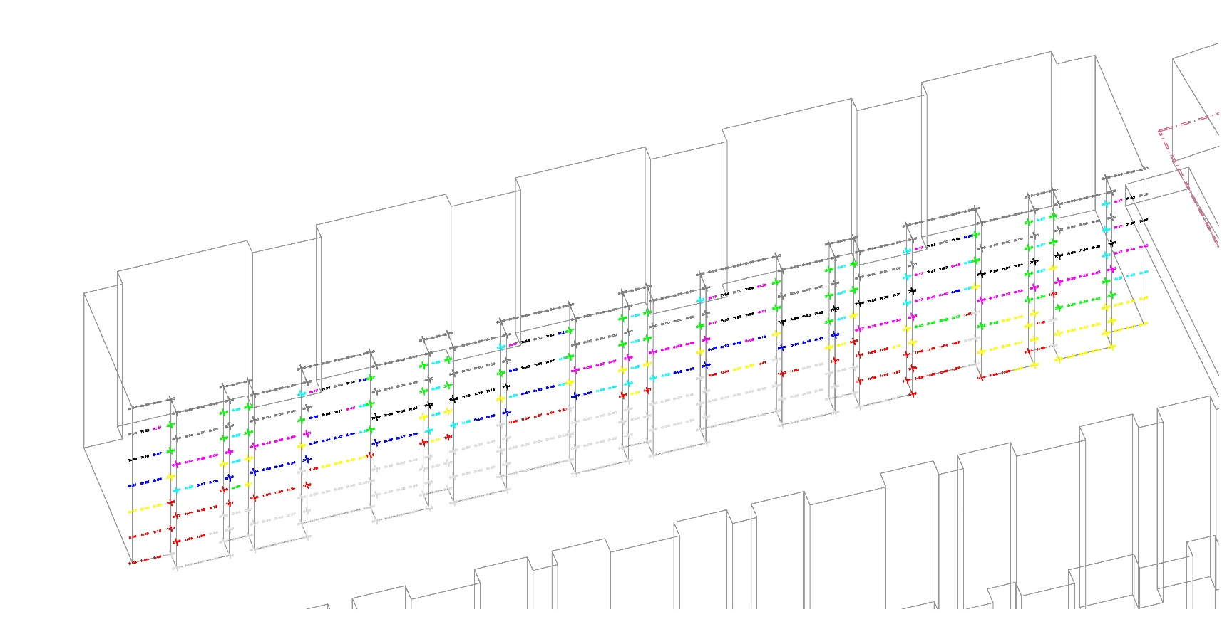
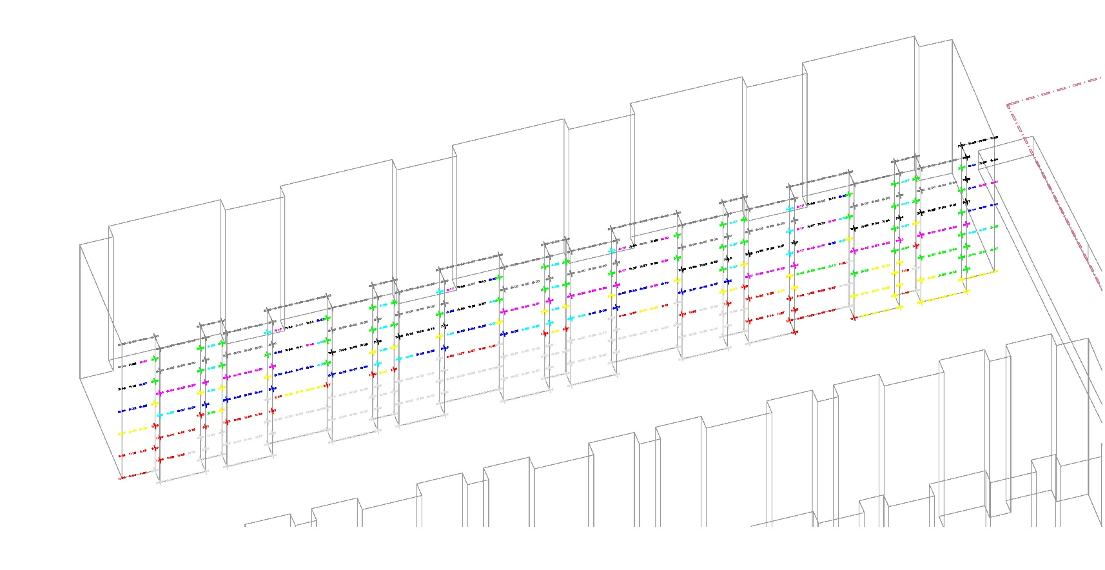
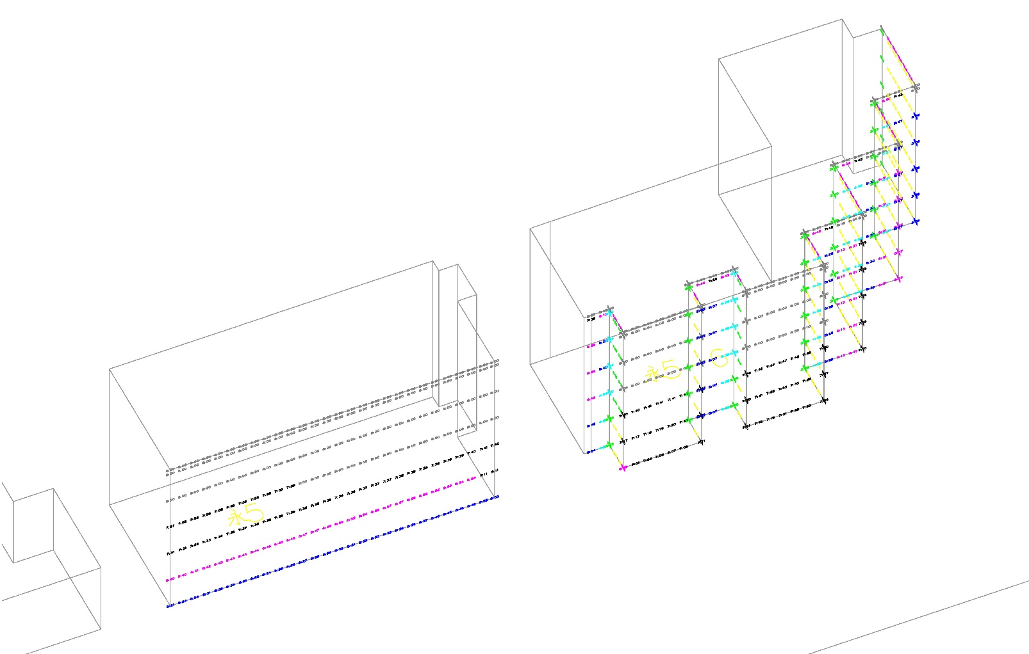
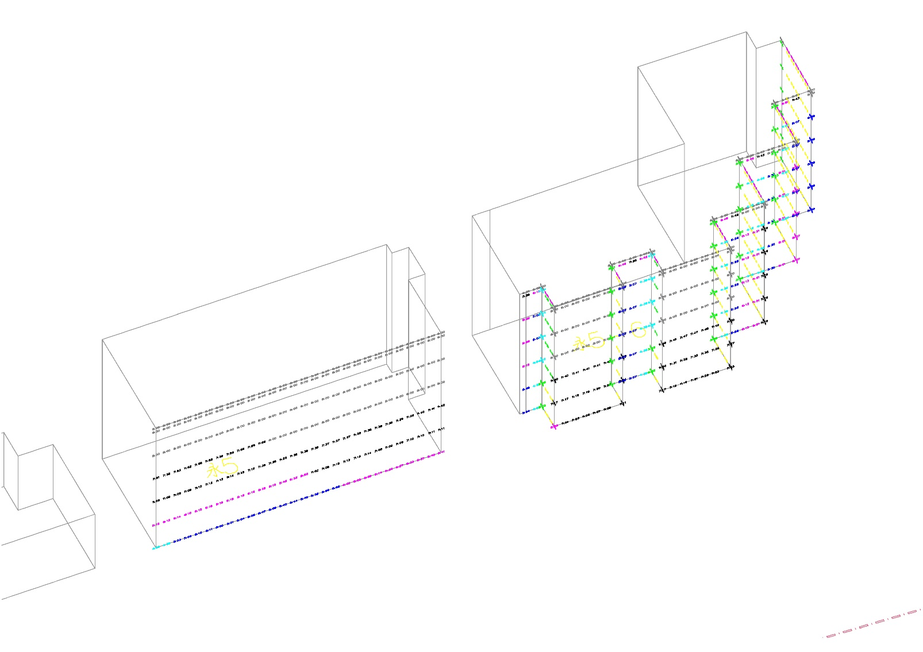
本项目自身日照情况对比
改建前：
1号楼首层日照时数3~5小时，二层4~7小时，三层6~7小时，四层7~8小时；
9号楼首层日照时数0~5小时，二层3~7小时，三层5~7小时。
改建后：
首层日照时数5~6小时，二层5~7小时，三层5~7小时，四层6~8小时，五层6~8小时，六层7~8小时，七层8小时。
综上可看出改建后比改建前日照时间有所增加，日照情况优于之前。
1号楼
9号楼
改建前
改建后
本项目对周边住宅日照影响情况对比
对西侧住宅的影响对比
改建前：
东南角首层日照时数2小时，二层2.5小时，三层3.5小时，四层6.5小时，五层7.5小时，六层8小时；
改建后:
东南角首层日照时数2.5小时，二层3小时，三层3.5小时，四层6.5小时，五层7.5小时，六层8小时。
综上可看出，改建后2号楼首二层日照时数有所增加，日照情况优于之前。
（果园新里中区2号楼）
2号楼
2号楼
改建前
改建后
对北侧住宅的影响对比
改建前：
24号楼首层日照时数5~6小时，二层6.5小时，三层7小时，四层7~8小时，五层8小时；
25号楼均在7小时以上。
改建后:
24号楼首层日照时数5~6.5小时，二层6.5~7小时，三层7小时，四层7~8小时，五层8小时；
25号楼均在7小时以上。
综上可看出，改建后24号楼首二层日照时数有所增加，25号楼不受任何影响，总体日照情况优于之前。
（果园新里北区24号、25号楼）
图例：
0小时
25号楼
25号楼
1小时
2小时
24号楼
24号楼
3小时
4小时
5小时
6小时
改建前
改建后
8小时

